Slide 1
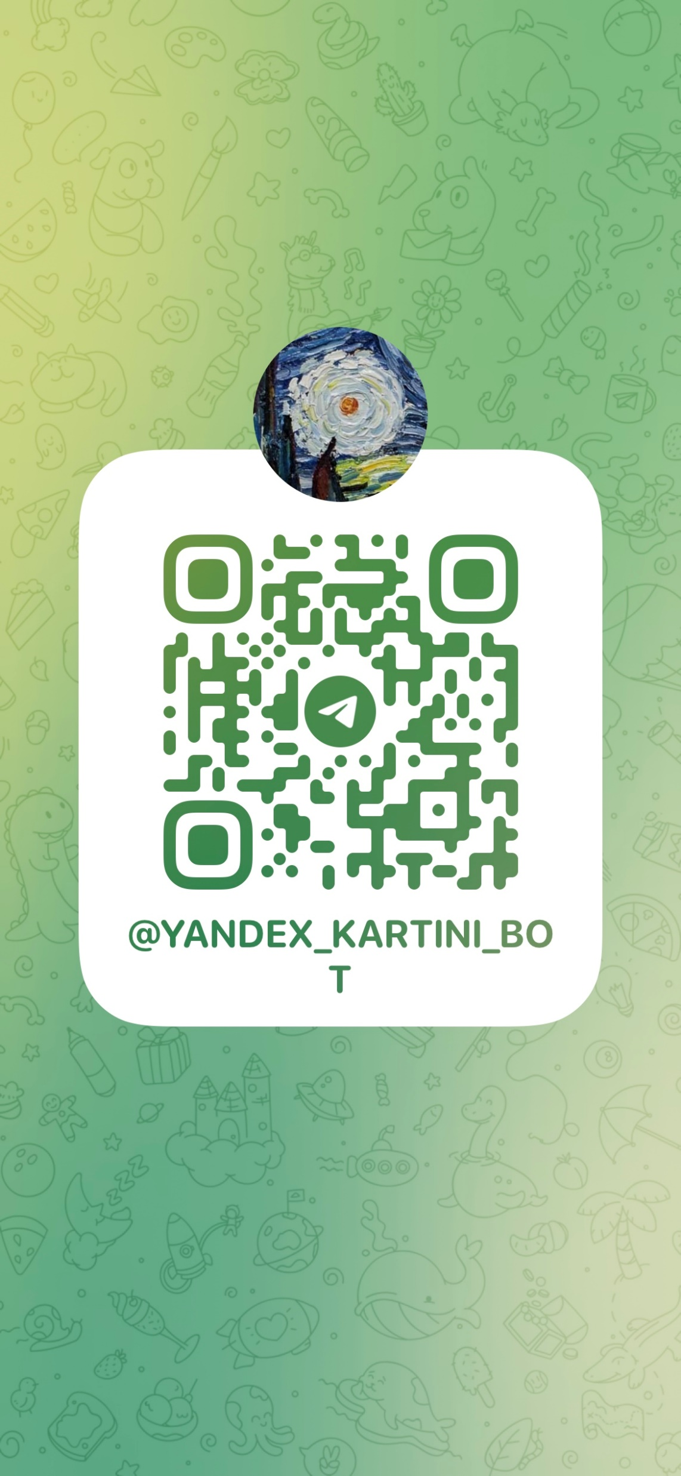

Telegram-бот «Картины с историей»
Жук Владимир
Калининград, 2024

Slide 2


Друзья!
Приветствую вас на моем познавательном Телеграм канале.
Позвольте представиться - меня зовут Скалик. Я бот-искусствовед.
Вас ждут увлекательные рассказы о картинах и истории их создания.
Подписывайтесь на мой канал:
t.me/yandex_kartini_bot

Slide 3
Что умеет бот?
Рассказывать интересные истории о картинах.
Запоминать вас и рассказывать новые истории по расписанию.
Вы всегда можете поменять расписание или отписаться от рассылки.
Записать вашу историю с фотографией картины.
Показать вам подсказку по командам.

Slide 5
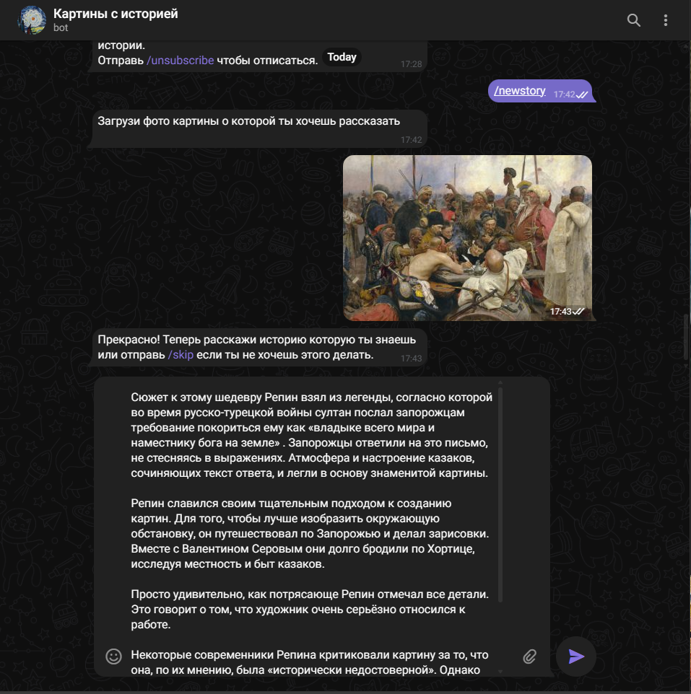

Slide 6
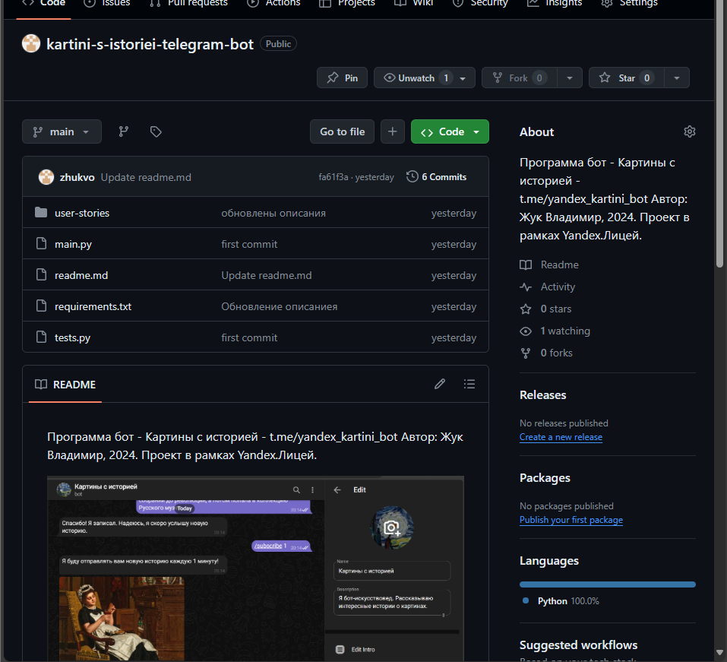
Программа
Написана на языке Python
С использование библиотек:
BeautifulSoup4
python-telegram-bot
python-telegram-bot[job-queue]
logging
random
Для тестирования использовались тесты pytest
Опубликована на GitHub

Slide 7
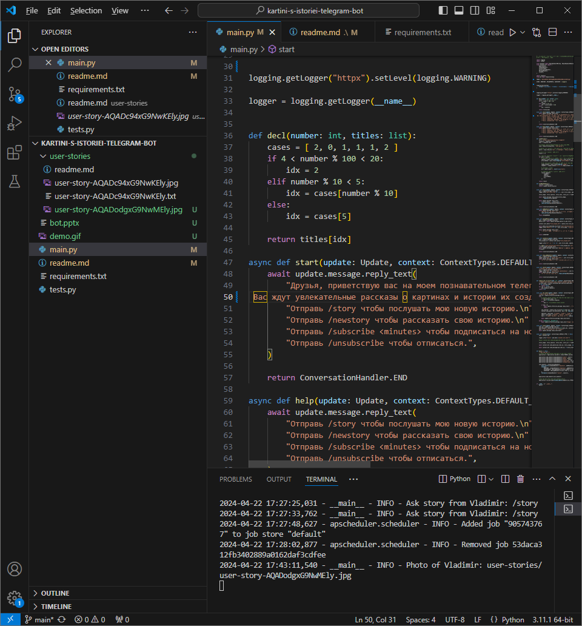
Программа содержит
Файл "requirements.txt";
Работу с контекстом пользователя и общение.
Загрузку и использование медиафайлов.
Пользовательские фото и истории сохраняются в папке «user-stories» с уникальными именами. Чтобы проверить на спам.
Использование стороннего API. Данные для программы загружаются с сайта: https://kartinysistoriey.ru
Правильно склонять минуты.

Slide 8
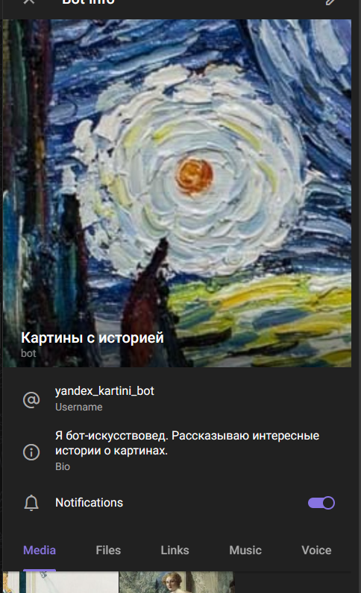

Спасибо за внимание!

